Slide 1
转正答辩
交换机产品部
薛雨
入职时间：2017-10-9

Slide 2
目录
工作内容
工作体会
工作展望
个人规划
工作建议
感谢

Slide 3
工作内容——交换机基础知识学习
内容：
学习了二层mac表原理，简单的说就是一个key为mac和vlan，value为port的hash表
学习了vlan，trunk
听同事讲模拟交换机和生成树协议
成果：
对交换机基础知识有一个大致的了解，对生成树怎么解决环路比较感兴趣，学习了prim（可生成最小生成树）算法，自己也实现了

Slide 4
工作内容——ZebOS学习
内容：
学习ZebOS的实现。重点关注ZebOS的软件架构，各个模块的职责、及其各个模块之间的工作流程。另外就是熟悉了下AVL树结构的端口资源管理方式。
成果：
ZebOS的架构描述文档以前的同事已经写的很好了，主要就是根据以前同事的文档进行学习，大致了解清楚了整个ZebOS的架构。我自己理了理ZebOS伪线程的服务器与客户端的消息机制。

Slide 5
工作内容——堆叠聚合口开发
第一阶段：聚合口的需求分析，堆叠架构实现
确定软件的需求
分析堆叠下聚合口的实现思路
第二阶段：编码实现以及测试
参考主管之前的代码，结合现在的代码进行编码
思考测试方式方法，做场景覆盖更全面的测试

Slide 6
聚合口软件架构图

Slide 7
第一阶段——聚合口的需求分析，堆叠架构实现
需求分析：实现堆叠场景的端口聚合，并且负载均衡功能正常
堆叠时的软件框架实现，关键考虑以下几点：
1) 如何实现分布式聚合口资源的管理？
向下配置：
主板上，上层NSM管理所有聚合口资源，对聚合口的配置全部在这里完成，通过npas下发
每个线卡都将其它线卡的聚合口资源保留一份，也就是每个线卡都拥有全部且一致的聚合口资源。这个也是负载均衡的关键点，底层trunk表拥有对端线卡的端口信息，在负载均衡的时候，如果报文出口匹配到对端线卡的端口，通过hg口转发到对端端口即可
上报状态：
以前单板时，hsl模块检测到聚合口link up或link down事件，再上报到NSM。例如hsl检测到聚合口的成员口都down了，直接上报聚合口down的消息到NSM。但现在由于npas只有向下的通道，没有向上的通道，所以改为在内核中管理聚合口的link状态，由内核上报到NSM（这就要求NSM在创建聚合口或者加入成员口的时候，不仅要下发配置到hsl，还要下发配置到kernel)

Slide 8
第一阶段——聚合口的需求分析，堆叠架构实现
2) 如何实现主备切换时聚合口资源的同步？
主备切换：
备的nsm中没有聚合口的内存资源，平时主备之间会将配置文件定时同步，或在write时主动同步一次。当主备切换发生时，备通过配置文件将聚合口的资源全部重新创建出来
备升主刷配置时，之前的主板卡可能还没有起来，所以需要在之前的主接入时，将现在的主的配置重新下发一次，确保配置下发到了之前的主
子卡移除：
移除时将删除的接口的配置保存在配置文件中，待到子卡接入时接口创建再触发配置文件读取下发，因为配置聚合口是基于接口上的配置，所以接口创建时，会触发聚合口配置（这里默认认为接口都是子卡上的实际物理端口，如果是聚合口这种不属于某一个板卡独有的虚拟口下的配置，则此方法无能为力）

Slide 9
第一阶段——聚合口的需求分析，堆叠架构实现
3) 如何实现lacp协议模块与NSM 的对接？
在单板时，lacp的处理：
NSM将端口加入某个聚合口后，通知lacp，lacp会创建聚合口资源并且发送lacp协议报文
若是聚合口的成员口down或者up，lacp有一个每秒钟检测接口状态的机制，尝试将端口聚合
接口创建时也会检测端口是否能被加入聚合口，适用于主备切换时子卡接入
综上，lacp模块基本架构无需改动

Slide 10
第二阶段——编码实现以及测试
编码实现：
底层SDK：
实现前板口/背板口的聚合
实现成员口单播和广播的负载均衡
上层RPS：
主备切换的代码处理，包括配置下发，配置同步，与IMI的交互处理等
主备切换时与协议模块的交互处理，如正常通知lacp，mstp聚合口的状态
测试：
提出重点关注两种测试方式：
提出重点测试shutdown或断开部分或全部成员口进行切换
提出重点测试聚合口与vlan，mstp配置在一起进行切换
按照这两种测试思路测出了很多以前代码的问题点

Slide 11
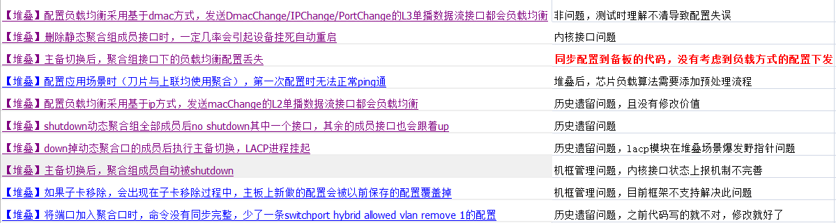
buglist如下：
总结：开发浪潮堆叠项目，一共被提了10个bug，只有一个是由于自己场景没考虑全，漏处理了导致的问题。其他的都是历史遗留问题或者框架本身就有问题等。
另外开发过程中遇到的bug，都做到了写的代码让问题可收敛，也就是解决问题的时候代码都是不需要大改动的，只需要在原先的基础上添加一种处理场景即可。

Slide 12
工作内容——QoS学习
内容：
主要学习了队列机制，RED/WRED，CAR/GTS，令牌桶算法等
成果：
总结QoS知识，编写学习报告

Slide 13
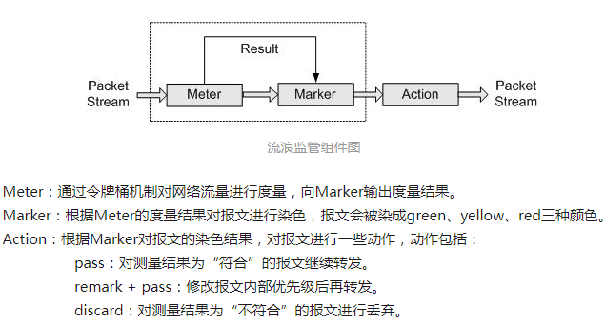
工作体会
框架比细节更重要
例如令牌桶中对报文上色的处理，我本来在纠结上色后对不同颜色的报文到底要怎么处理？我想的很死板，就红色到底是丢弃呢还是不丢弃呢？
后来我把上面的内容看了，理解了对不同颜色的处理是属于框架中的action，action怎么定义有一个系统默认的处理方法，也可以自己修改。看完我又清醒过来了，怎么处理根本不重要，重要的是分离出一个模块，这个模块的作用就是设计“怎么处理”。

Slide 14
工作展望
个人技能
好好研读芯片手册，掌握芯片的基本架构
学习相关的内核知识
部门工作
将QoS和ACL的重构和移植工作做好，争取在架构性上的编码做的更好，让代码的可扩展性和可维护性更强
价值观
坚持对自己负责，对公司负责的理念，做好本职工作，实现共同成长
学习数学和英语，提高思维能力和语言能力

Slide 15
个人规划
首先要做好本职工作，学习并掌握工作相关的知识，做出一定的工作成果
不断地学习自己需要的各方面知识，积累自己的力量
成为在架构上和细节上都能独当一面的技术专家

Slide 16
工作建议
研发开发出一套版本测试代码，可以在每晚跑完镜像后，自动触发跑研发自己编写的测试用例，规避掉大部分低级错误
研发在转测时，应提供测试报告，供测试参考，也方便自己以后定位类似问题或者衍生问题

Slide 17
感谢
感谢主管的指导（底层负载均衡的思路，lacp协议的一些细节上的指导）和各位同事对我的帮助（熟悉交换机环境，熟悉一些基本的代码结构）
另外，特别要感谢平哥，加班帮助我渡过难关，在他的帮助下我才能顺利解决几个对我来说非常棘手的bug

